Slide 1
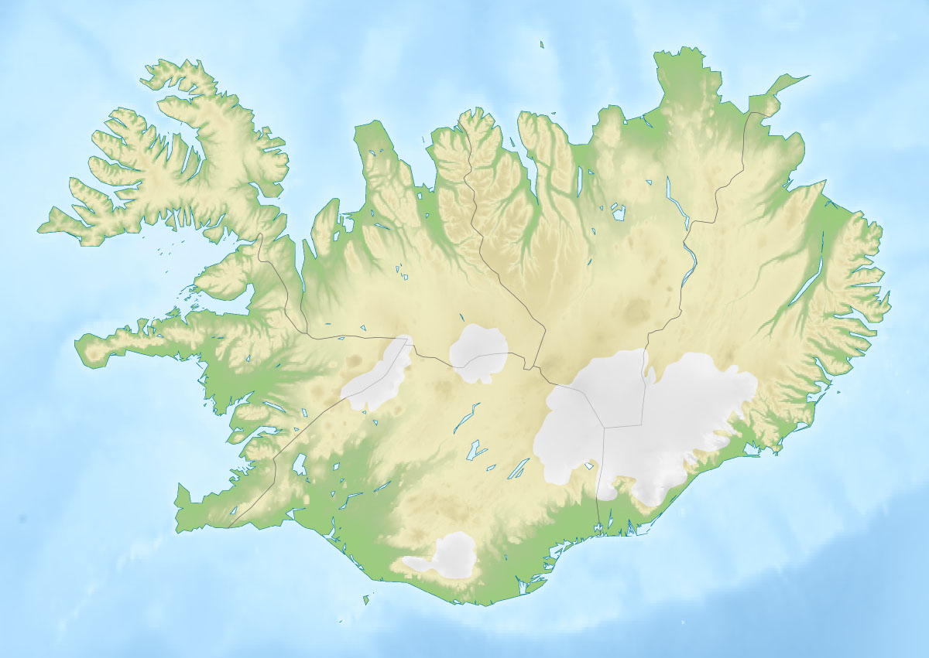
ISLANDIJA

Slide 2
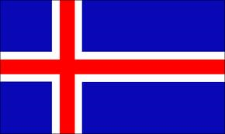
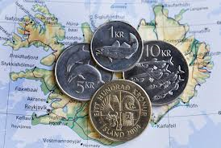
Osnovni podatki
Republika
Reykjavik
103.000 km²
Islandščina
300.000 prebivalcev
Islandska krona

Slide 3
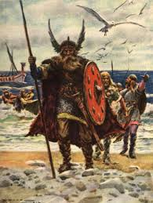
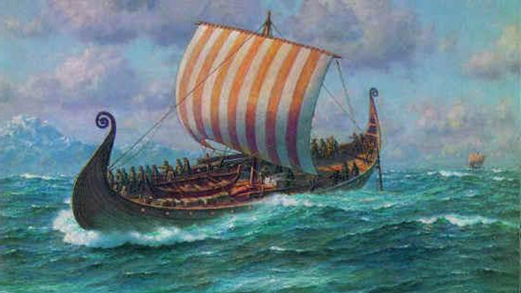
Zgodovina
Keltski menihi
870 in 874 naseljevanje Vikingov in Keltov
Prva naselbina - Megleni zaliv
Sage
Leta 930 prvi parlament
Leta 1397 pade pod Dansko
Otok zaznamuje revščina, lakota…

Slide 4
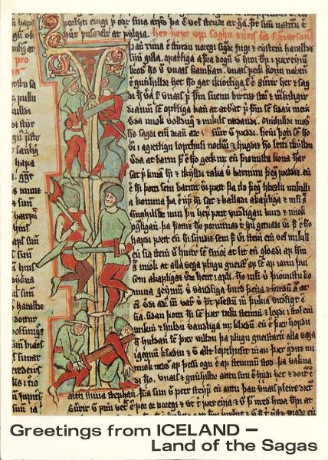
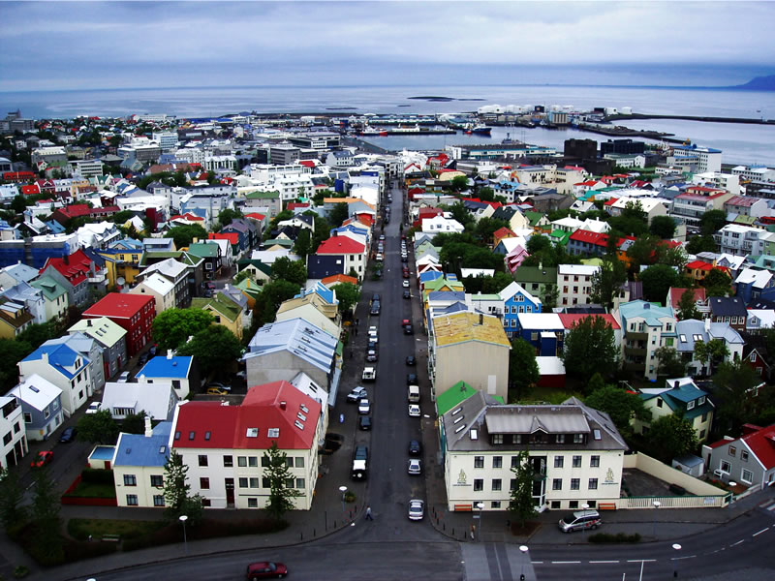
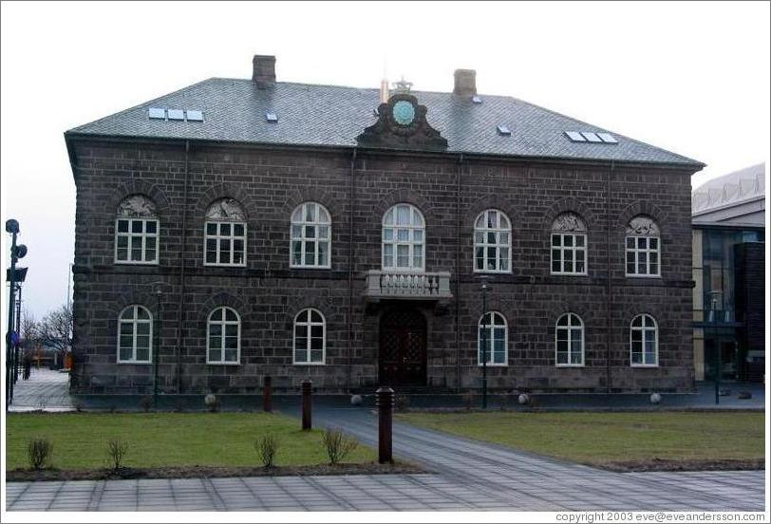
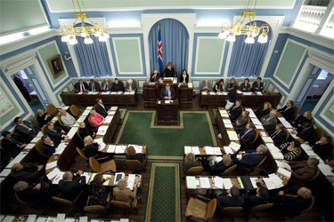
18. st. gospodarstvo na boljše
Leta 1814 mirovni sporazum
Leta 1944 samostojnost

Slide 5
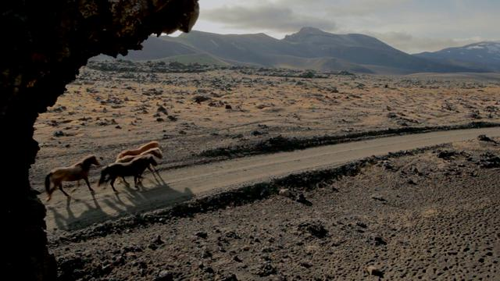
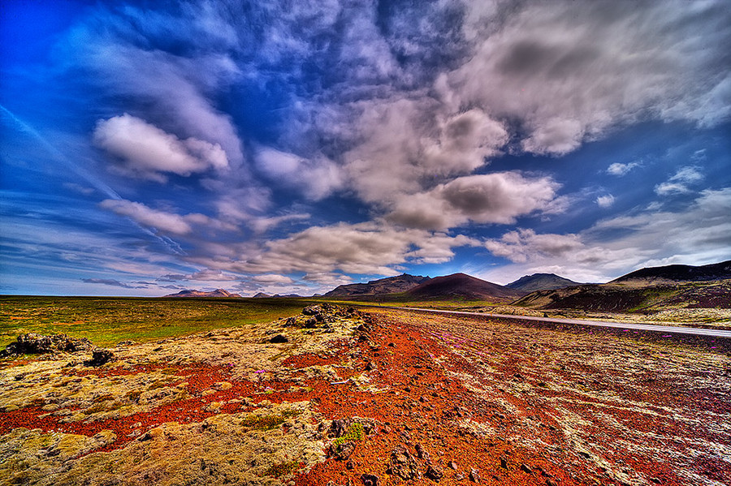
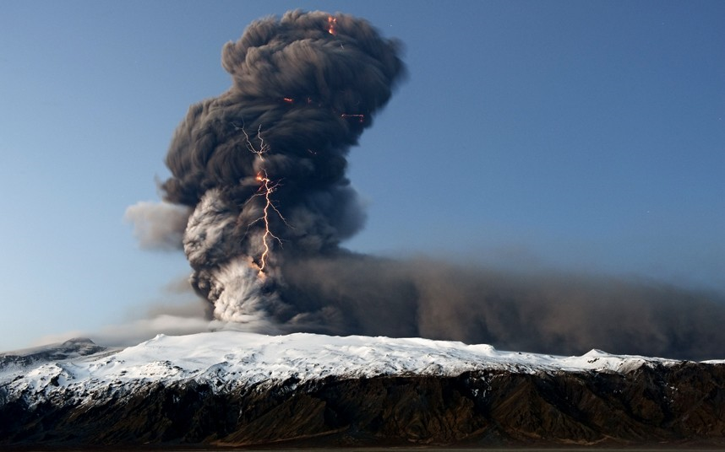
Prebivalstvo
Poseljene 20 %
V sredini skoraj ni poseljena
Najmanj gosto naseljena
Približno 2,7 prebivalca na km²

Slide 6
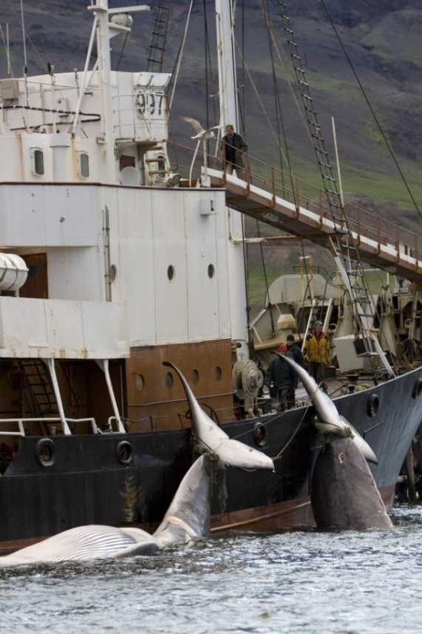
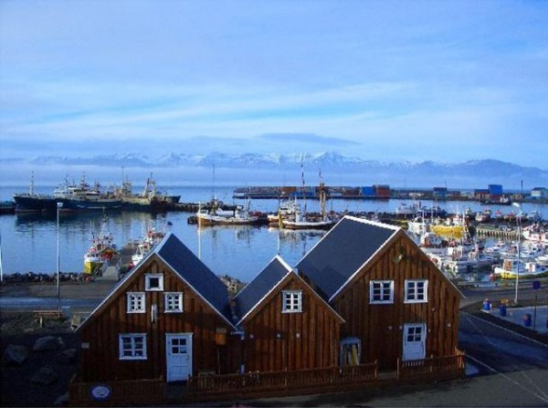
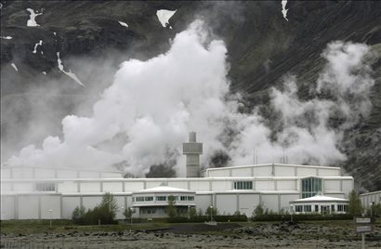
Gospodarstvo
Neugodno za kmetijstvo
Ribolov (1.62 t rib) od njega so odvisni
Ribe predelujejo in izvažajo
Njiv 6000 ha
Redijo konje, ovce in govedo
Država podpira računalniška podjetja, živilsko in tekstilno industrijo

Slide 7
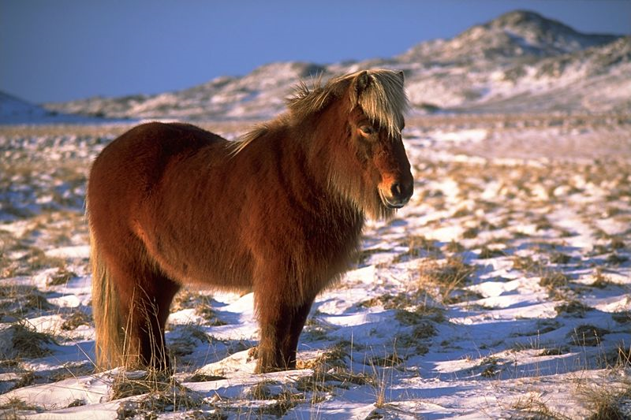
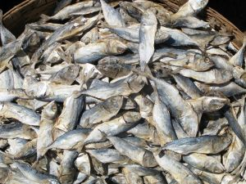
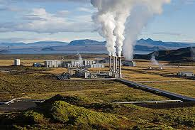
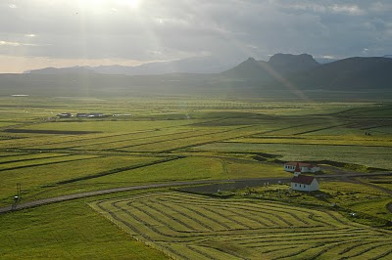
Elektrika iz hidroelektrarn
Geotermalne elektrarne

Slide 8
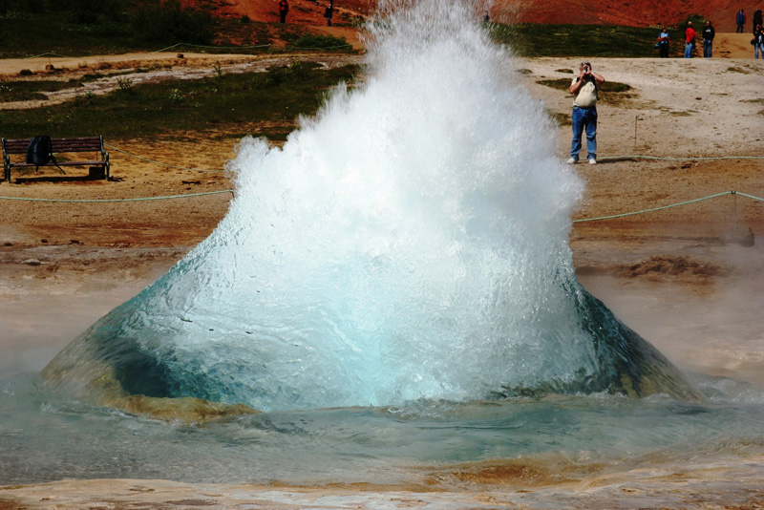
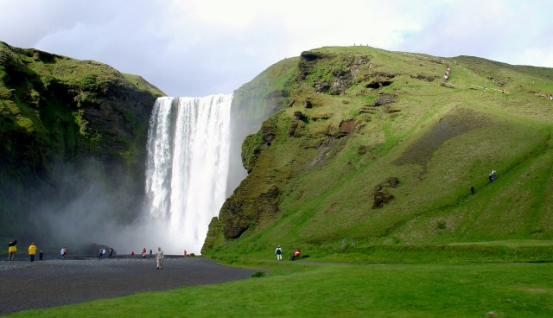
Turizem
Pomemben dohodek državi
Obišče jo 190.00 turistov letno
Gejzirji in slapovi
Najbolj priljubljena točka je modra laguna

Slide 9
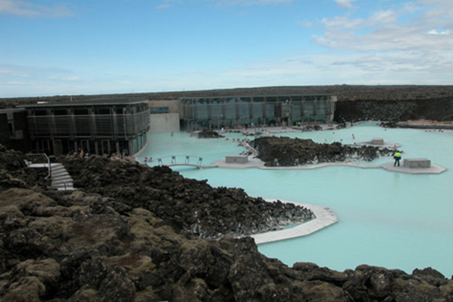
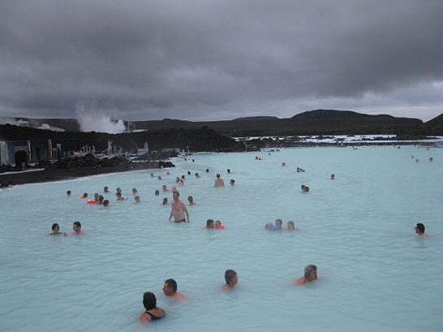
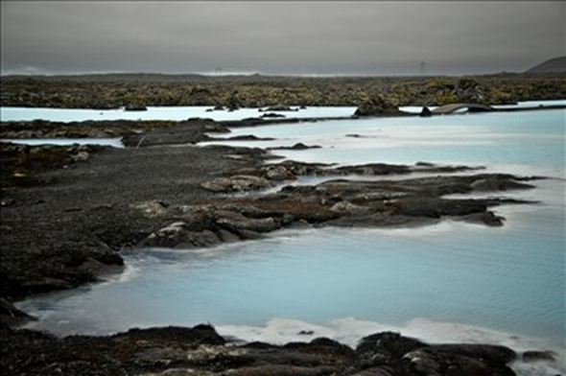
Blue lagoon
Značilna modra barva
Zdravilni učinki
400.000 obiskovalcev
Temperatura vode (37-39°C)

Slide 10
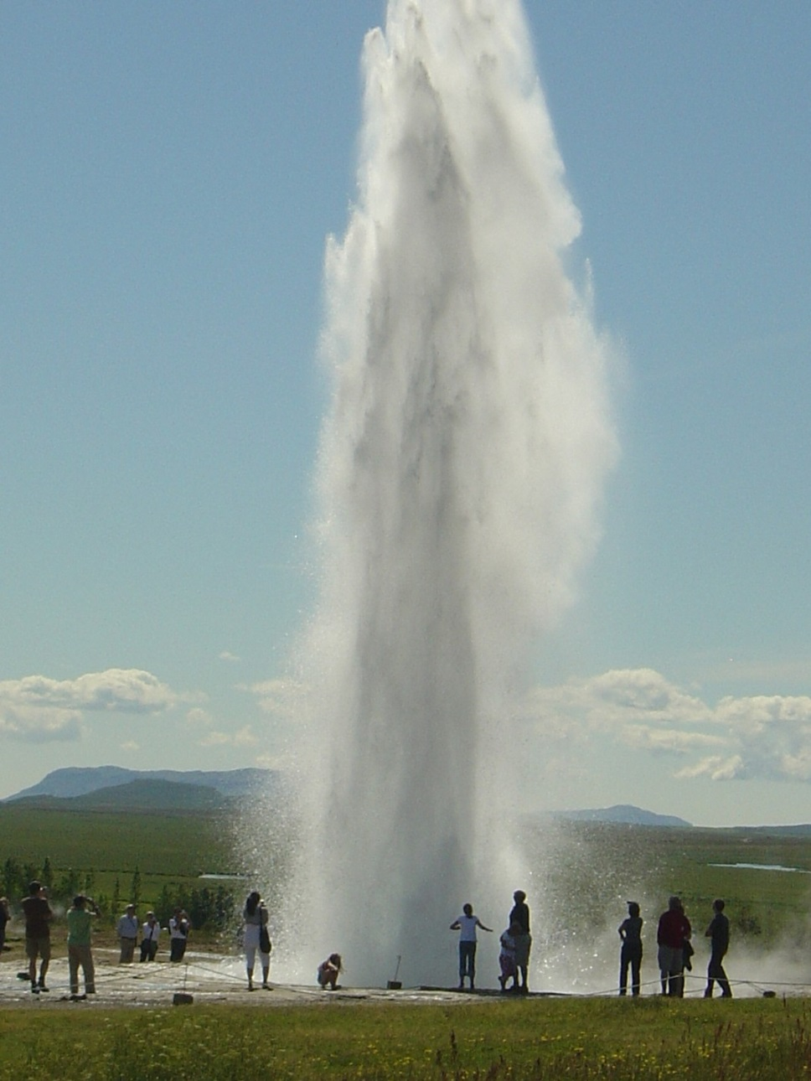
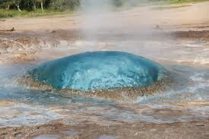
Geysir
Termalni izvir
Pomeni brizg
Prvič omenjen leta 1294
Bruhal do 80 m visoko

Slide 11
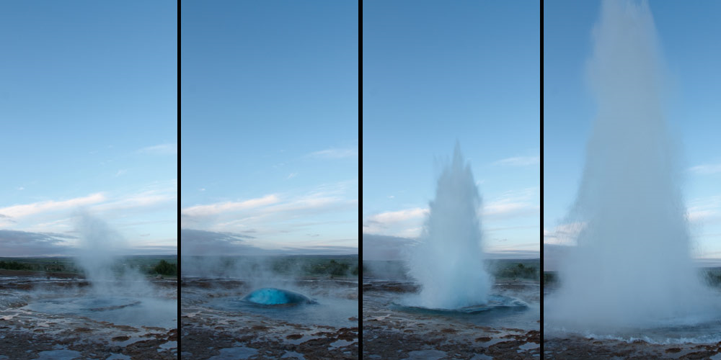

Slide 12
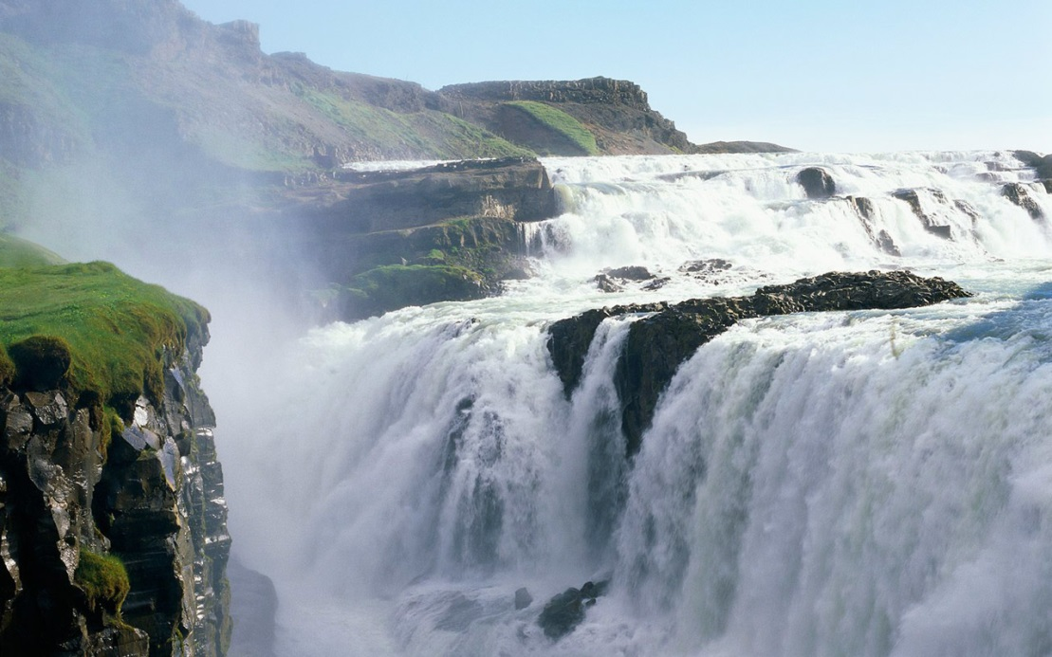
Gullfoss
Zlati slap v kanjonu reke Hvita
Je dolgo tristopenjsko slapišče
Najprej dvostopenjsko, nato pade slap 32 m globoko, kot da izgine v zemljo
Je zaščiten

Slide 13
